Slide 1
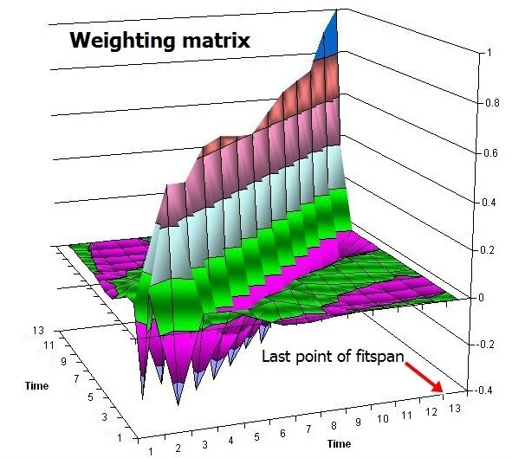
Влияние параметров алгоритма уточнения начальных условий на точность прогноза времени падения спутников
А. И. Назаренко

Slide 2

Абстракт
Рассматриваемая задача привлекла внимание специалистов в связи со случаями падения больших опасных спутников. Традиционно она решается на основе применения метода наименьших квадратов. При этом «взвешивание» измерений производится без учета случайных атмосферных возмущений. На примере определений времени падения КА Tiangong-1 оценено влияние параметров алгоритма уточнения на точность результатов. В качестве параметров алгоритма рассмотрены: характеристики учета атмосферных возмущений при «взвешивании» измерений и величина мерного интервала. Показано, что учет случайных атмосферных возмущений приводит к повышению точности результатов в несколько раз.
Благоприятные условия для проведения рассматриваемого в статье анализа были обусловлены организацией в начале 2018 г. международной тестовой кампании по определению времени и места падения КА Tiangong-1, которую организовал Inter Agency Debris Comity (IADC). В этой кампании участвовали представители 11-ти космических агентств.

Slide 3
Введение
Цель доклада – показать возможность существенного повышения точности на основе применения методики оптимальной фильтрации измерений (ОФИ).
Основы методики впервые были доложены на семинаре П.Е. Эльясберга в 1972 г и опубликованы в сборнике Прикладные задачи космической баллистики [1]. В дальнейшем эта методика была усовершенствована [2 – 5]. Строго доказано, что она обеспечивает повышение точности по сравнению с классическим МНК.
Погрешности определения времени существования спутников зависят от точности определения характеристики его торможения в атмосфере
(например, оценки баллистического коэффициента S_{b}). Обычно эта
погрешность имеет порядок 10 - 15%. Уровень погрешностей не
удается улучшить, так как он обусловлен существом МНК.
В методе ОФИ технология определения начальных условий (НУ) для прогноза существенно отличается от МНК. Задача решается в два этапа. На первом этапе определяется 6-ти мерный вектор НУ (без характеристики торможения). Оценка торможения S_{b} определяется на втором этапе на основе остаточных невязок. В результате в несколько раз уменьшается уровень погрешностей определения торможения. Обычно он составляет несколько процентов.

Slide 4

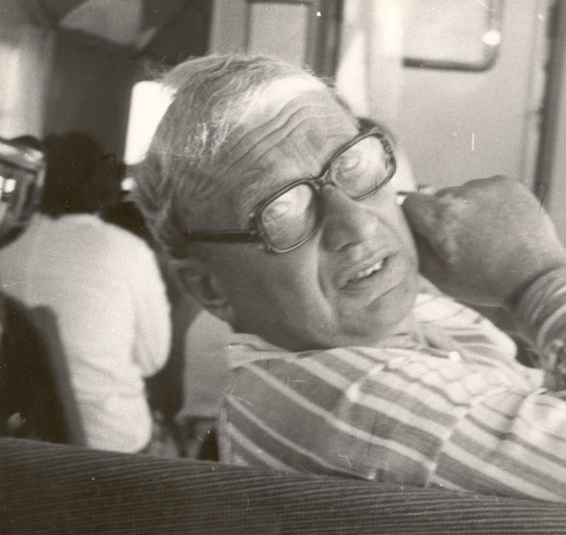
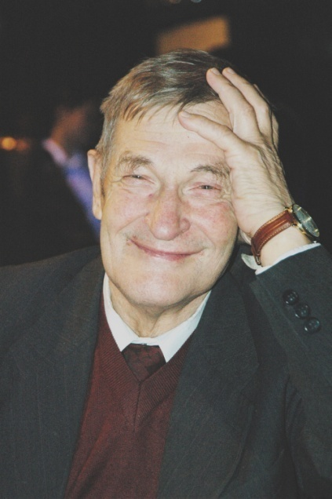
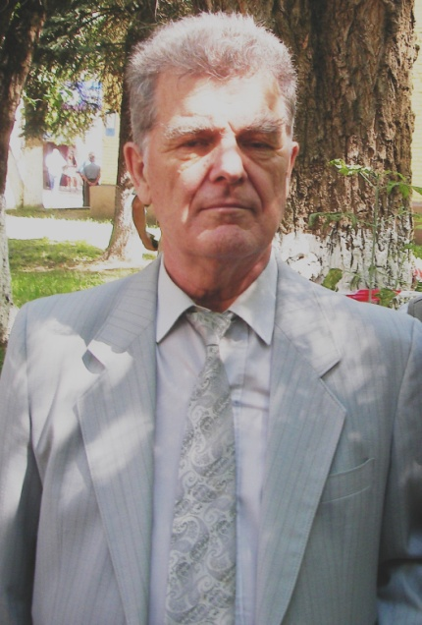
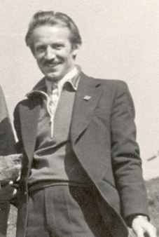
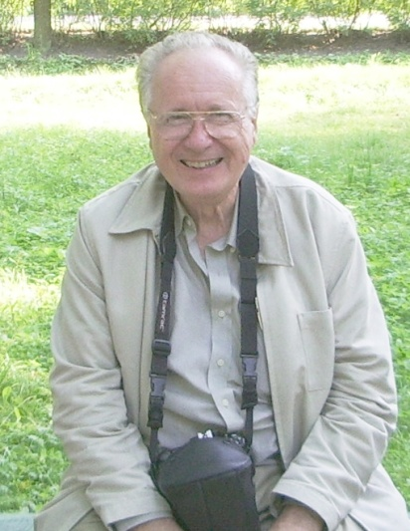
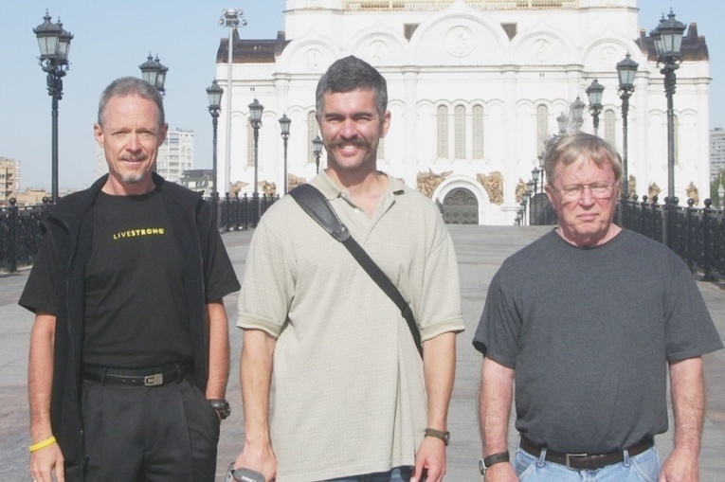
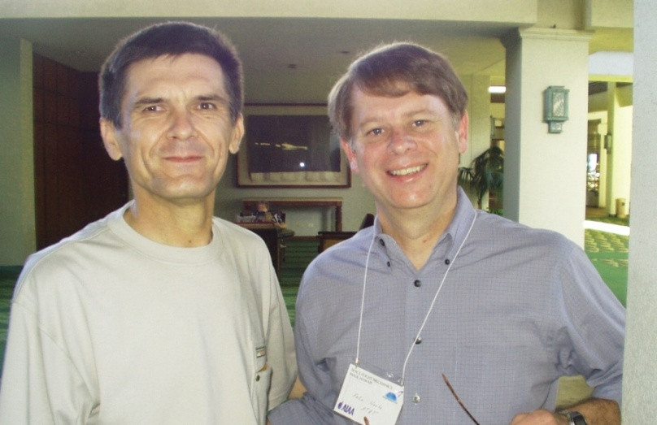
Мои памятные фотографии
П.Е. Эльясберг
В.И. Мудров
А.Г. Клименко И.И. Волков
V. A, Chobotov
T. Kelso D. Vallado S. Knowles
В.С. Юрасов F. Hoots

Slide 5
Методика решения задачи
Для корректного решения поставленной задачи необходимо знать данные о космической погоде. Значения индексов солнечной активности F_{10.7} и геомагнитной возмущенности K_{p} (A_{p}) используются в качестве входных параметров в модели плотности атмосферы ГОСТ [6]. В качестве источника этих данных был выбран сайт CelesTrak.com [7].
В качестве источника орбитальной информации для расчетов использовались TLE из сайта JspOC [8]. Эти орбиты рассматривались в качестве измерений при определении сглаженных орбит и соответ-ствующих баллистических коэффициентов.
Для каждого из выбранных методов опреде-ления орбит (ОФМ и МНК) осуществлялся расчет времени и места падения КА. При численном интегрировании критерием прекращения существования было выбрано достижение КА высоты 80 км.
Блок схема алгоритма

Slide 6
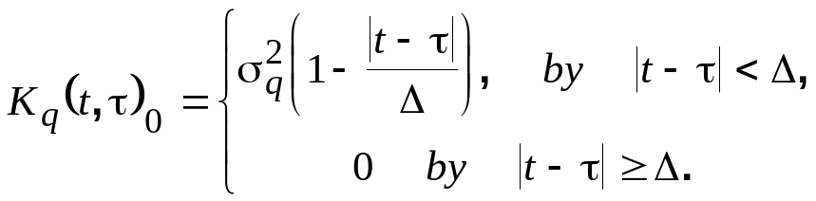
Методика решения задачи (продолжение)
Принимается, что автокорреляционная функция атмосферных возмущений имеет вид (1). Интервал корреляции Δ≈2-3 суток. СКО этих возмущений составляет долю k_{atm} от возмущения периода в результате торможения в атмосфере.
(1)
(2)
Это соотношение между вектором измерений Z(k×1), вектором состояния x(6×1), параметром торможения q (m×1) и вектором погрешностей измерений V (k×1).
Это классическая формула для оценки вектора состояния с применением весовой матрицы P
(3)
Это формула для расчета компонентов матрицы P⁻¹, учитывающих вклад случайных атмосферных возмущений с корреляционной функцией K_{q}(…).
(4)
Значение параметра торможения вычисляется после построения оценки (3) на основе остаточных невязок.

Slide 7
Пример весовой матрицы
Эта матрица отличается от единичной (как в МНК) двумя обстоятельствами:
Диагональные компоненты изменяются от значения 0.17 (в начале мерного интервала) до 1 (в конце).
Имеется область существенных отрицательных значений компонентов весовой матрицы.

Slide 8
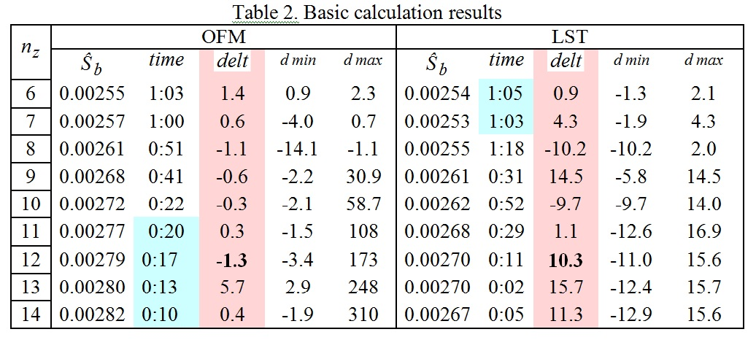
Результаты вычислений
Reference TLE values ……………………………………………………………………………………
1 37820U 11053A 18091.48949878 .04973923 93030-5 17615-3 0 9996
2 37820 42.7393 197.3406 0006205 338.9313 21.1427 16.44201833373959
1 37820U 11053A 18091.61093320 .05753306 93421-5 14327-3 0 9996
2 37820 42.7382 196.5219 0007050 335.9816 24.1336 16.45676491373975
1 37820U 11053A 18091.67159262 .04847022 93097-5 11856-3 0 9991
2 37820 42.7368 196.1112 0003886 340.8150 19.2351 16.46105415373983
Table 1
Последний набор TLE содержит момент времени 18091.67159262. Этому соответствует мировое время (UTC) 16^{h} 7^{m} 5.6^{s} апрель 1, 2018.
Число измерений n_{z} на мерном интервале: от 6 до 14.
В таблице:
Sb – оценка баллистического
коэффициента, m²/kg;
time – время падения, ч, м
2 апреля 2018 г
delt – невязка вдоль траектории в конце мерного интервала. км
d_{min} и d_{max} – максимальная и
минимальная невязки на
мерном интервале, км.
Наиболее достоверные резуль-таты выделены голубым цветом. Для них оценки time по МНК существенно превышают оценки с использованием ОФИ.

Slide 9
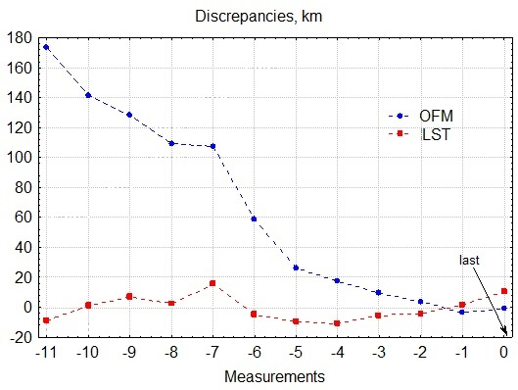
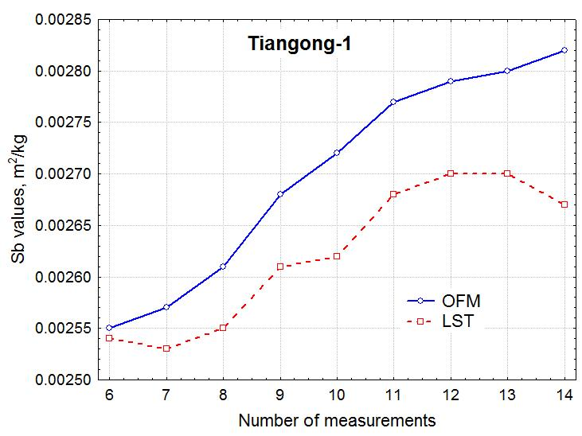
Результаты вычислений (продолжение)
Этот рисунок построен для варианта nz=12. При использовании ОФИ значения невязок на мерном интервале сильно меняются. В пос-ледней точке мерного интервала: значение delt=-1.3 км для ОФИ, а для МНК delt=10.3 км, т.е. оказалось в 8 раз больше. При nz>7 все НУ для прогноза, полученные с использованием МНК, являются недостаточно точными.
При использовании МНК минимизация погреш-ностей достигается для вариантов nz=6 и 7, т. е. при мерных интервалах 0.45 - 0.60 суток. Им соответствует прогнозное время падения ≈1^{h} 4^{m} 2 апреля 2018 (UTC).
При использовании ОФИ наиболее достовер-ные оценки времени падения получены при nz>10, когда оценки баллистического коэффи-циента стабилизируются. Этим вариантам со-ответствует прогнозное время падения в ин-тервале от 0^{h} 10^{m} до 0^{h} 20^{m} 2 апреля 2018.
Таким образом, оценки времени падения с использованием МНК существенно превышают соответствующие более достоверные оценки времени падения, полученные с использованием ОФИ.

Slide 10
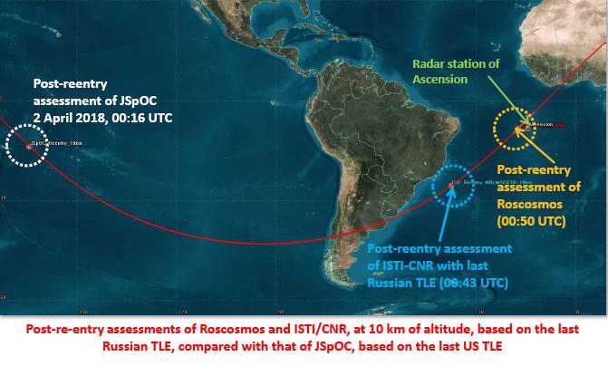
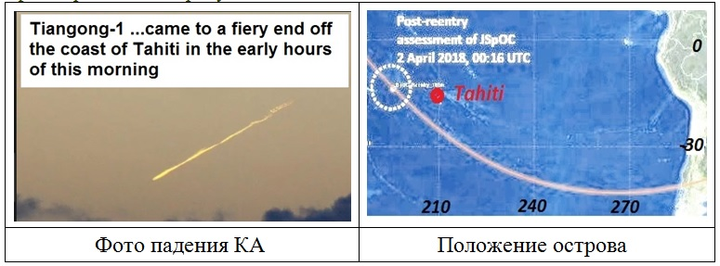
Результаты вычислений (продолжение)
Данные Американской СККП содер-жат оценку времени падения 00^{h} 16^{m} 2 апреля, которая получена уже после падения КА. Это наиболее достоверная оценка. Данные СККП содержат также прогнозную оценку (00^{h} 49^{m}), которой соответствует относительная погрешность 28%.
Все опубликованные прогнозы време-ни падения, полученные с примене-нием МНК, находятся в интервале времени от 00^{h} 30^{m} до 00^{h} 54^{m}. Они превышают апостериорную оценку 00^{h} 16^{m} на 14 - 38 минут. Этот факт согласуется с данными таблицы 2.
Оценка СККП 00^{h} 16^{m} не содержит сведений о высоте. Для устранения этого пробела полезно учесть фото слева (остров Tahiti во Французской Полинезии). Очевидно в это время КА находился достаточно высоко и продолжал снижаться еще в течение нескольких минут.

Slide 11
Результаты вычислений (окончание)
Для оценки высоты КА в момент времени 00^{h} 16^{m} полезно рассмотреть результаты определения и прогноза орбиты КА с использованием метода ОФИ, которые были представлены в таблице 2. При оптимальных параметрах алгоритма, которые отмечены в таблице голубым цветом, прогнозные оценки высоты составили 80 - 95 км. Аэродинамические нагрузки и нагрев элементов конструкции приводят на этих высотах к разрушению КА, что и зафиксировало фото на острове Таити. Для упомянутых выше вариантов расчета прогнозные оценки времени, когда КА находился в объявленной апостериорной точке падения (широта -13.6º, долгота 195º), находятся в интервале времени от 00^{h} 10^{m} до 00^{h} 11^{m}. Из этих оценок следует, что временная погрешность прогноза составила 5 - 6 минут. При использовании начальных условий в момент времени 16^{h} 7^{m} 1 апреля 2018 этому соответствует относительная погрешность прогноза ε≈1%.
Таким образом, применение метода ОФИ позволило в данном случае уменьшить погрешности прогноза по сравнению с применением МНК - в несколько раз.

Slide 12
Выводы
На примере определений времени падения КА Tiangong-1 оценено влияние параметров алгоритма уточнения на точность результатов. В качестве параметров алгоритма рассмотрены: характеристики учета атмосферных возмущений при «взвешивание» измерений и величина мерного интервала.
В рассмотренном примере оценки времени падения с использованием МНК существенно превышают соответ-ствующие более достоверные оценки времени падения, полученные с использованием ОФИ.
Показано, что учет случайных атмосферных воз-мущений в методе ОФИ приводит к повышению точности результатов в несколько раз.
Применение метода ОФИ является актуальным и перспективным направлением совершенствования баллистического обеспечения в интересах повышения безопасности полетов в условиях техногенного засорения ОКП.

Slide 13
Публикации
Назаренко А.И., Маркова Л.Г. Методы определения и прогнозирования орбит при наличии погрешностей в математическом описании движения. Сб. Прикладные задачи космической баллистики, Наука, 1973.
Назаренко А.И. Применение метода оптимальной фильтрации изме-рений для уточнения и прогнозирования орбит космических аппаратов. // Вестник «НПО имени С.А. Лавочкина». 2012. № 2. C. 38-43.
Nazarenko A.I., How can we increase the accuracy of determination of spacecraft’s lifetime? // Acta Astronautica, 115 (2015), pp. 229-236.
Назаренко А.И. Задачи стохастической космодинамики. Математические методы и алгоритмы решения. – М.: URSS, 2017, 352 с.
A.I. Nazarenko, V.S. Yurasov, S.V. Tikhomirova. Determination of the satellite reentry time with allowance for random variations of atmospheric drag. ESOC, Reentry Workshop 2018, Darmstadt.
Earths Upper Atmosphere. Density Model for Ballistic Support of the Flight of Artificial Earth Satellites. GOST R 25645.166-2004. Publishing House for the Standards, Moscow, 2004.
www.celestrak.com.
http://www.space-track.org.
www.aerospace.org
Pardini C., Anselmo L. The uncontrolled re-entry of Tiangong-1. 36th IADC Plenary Meeting (Tsukuba, Japan, 5 – 8 June, 2018).

Slide 14
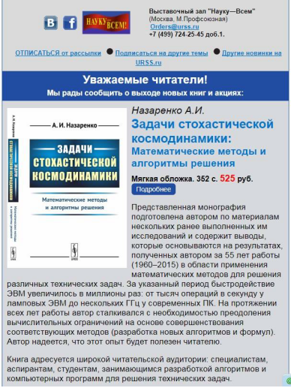
Монография «Задачи стохастической
Астродинамики. Математические методы и алгоритмы решения»
В монографии изложено детальное обоснование методики оптимальной фильтрации измерений (ОФИ), которая является усовершенствованием метода наименьших квадратов
Publishing Group URSS опубликовала монографию в 2017 г. (рисунок справа).
Заказать монографию можно на сайте издательства. Ее можно купить также в магазине по адресу Нахимовский проспект 56
(метро ст. Профсоюзная).
Телефон +7 499 724 2545 ,
Будни 9:00-19:00, выходные 12:00-19:00.

Slide 15
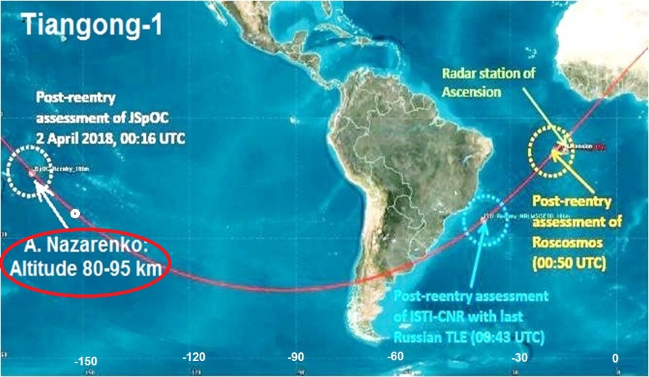
Спасибо за внимание!

Slide 16
Письма AGI
From AGI (13.12.2018):
Hi Andrey,
We find many satellite operators need to process a wide variety of measurements, both traditional and non-traditional, to support orbital analysis and orbital determination over the life cycle of satellites.
Join us for a hands-on Virtual Orbit Determination Toolkit (ODTK) Fundamentals Training on December 19, 2018 12:00 PM - 3:00 PM (US ET). Follow along as an instructor walks you through building scenarios to quickly get you up to speed on the ODTK basics, including:
Sequential Processing (Filter, Smoother)
Batch Processing (Least Squares)
Initial Orbit Determination
Initial State uncertainty vs. quality of the OD
OD result validation (Consistency Check)
Display results using STK
Lauren McManus
Ansver (17.12.2018):
Dear Lauren McManus:
Thank you concerning Virtual Orbit Determination Toolkit (ODTK) Fundamentals Training.
The problem of Orbit Determination interested me for many years. In particular, I have developed the new method for Optimal Filtration of Measurements (OFM). Article where application of this methodology set out below. Suppose that the OFM provides more accurate results than using all other methods. To validate this claim, suggest comparing reentry time determination of SC Tiangong-1 (# 37820) using ODTK and OFM.
Best regards. Andrey Nazarenko.

